Slide 1

Programas con Condicionales
P24-P27
(if-and-or)
Nombre del archivo:
PIf 24-27 Iniciales de tu nombre

Slide 2
Análisis del Problema
P24
Número del programa:
El sistema de transporte RUTA, quiere hacer nuevos cambios en su sistema de pasaje, ya que quiere aplicar descuentos a personas mayores de 60 años y a niños menores de 10 años, por lo que te contratan y te piden que diseñes un programa en C donde debes de cumplir con los siguientes requisitos:
Los niños entre 5 y 10 años además de personas de entre 60 a 80 años paguen sólo la mitad del pasaje.
Los niños menores de 5 años y adultos mayores de 80 años no pagan pasaje.
Considera el costo del pasaje de 10 pesos.
Entradas
edad
Si((edad >= 5 y edad <= 10) o (edad >= 60 y edad <= 80)){
imprime("Pagas la mitad de precio.Solo pagaras 5 pesos.")
} Si no{
Si((edad<5) o (edad>80)){
imprime ("No pagas pasaje")
} Si no{
imprime ("Pagas 10 pesos de pasaje")
}
Procesos
Salidas
imprime “Pagan solo la mitad” o imprime “No pagas pasaje” o imprime “El pasaje cuesta 10 pesos”

Slide 3
Algoritmo y Diagrama de Flujo
Número del programa:
P24
Algoritmo
Inicio
Imprime “Introduce tu edad para saber cuanto pagaras en el transporte RUTA”
Imprime “Introduce tu edad:”
Lee edad
Si((edad >= 5 y edad <= 10) o (edad >= 60 y edad <= 80)){
imprime("Pagas la mitad de precio.Solo pagaras 5 pesos.")
} Si no{
Si((edad<5) o (edad>80)){
imprime("No pagas pasaje")
} Si no{
Imprime("Pagas 10 pesos de pasaje")
}
Fin

Slide 4
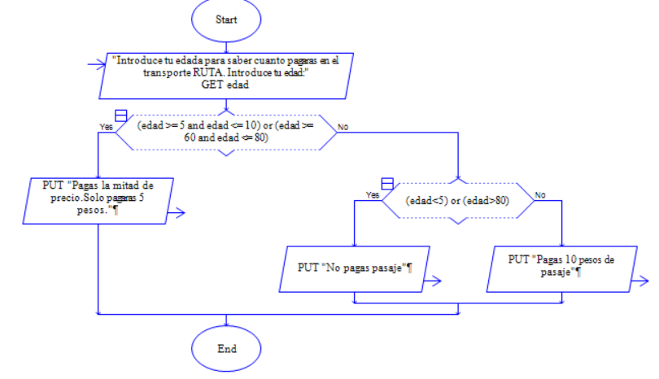
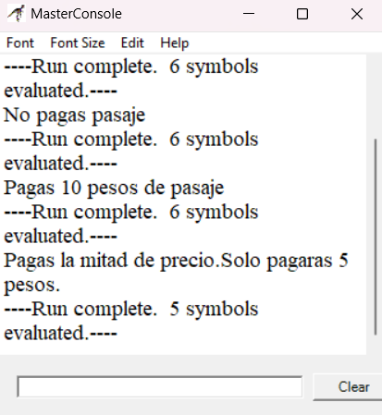
Algoritmo y Diagrama de Flujo
Número del programa:
P24
Diagrama de Flujo

Slide 5
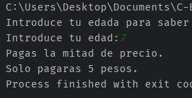
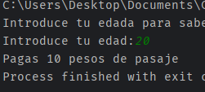
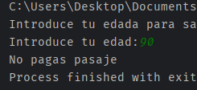
Código Fuente
Número del programa:
P24
#include <stdio.h>
void main() {
int edad;
printf("Introduce tu edada para saber cuanto pagaras en el transporte RUTA.\n"
"Introduce tu edad:");
scanf("%i",&edad);
if((edad >= 5 && edad <= 10) || (edad >= 60 && edad <= 80)){
printf("Pagas la mitad de precio.\nSolo pagaras 5 pesos.");
}else{
if((edad<5)||(edad>80)){
printf("No pagas pasaje");
} else{
printf("Pagas 10 pesos de pasaje");
}
}
}

Slide 6
Análisis del Problema
P25
Número del programa:
Una secretaria debe introducir en orden a los estudiantes de una clase. Ellos tienen asignado un número en base a cómo deben ser escritos. Para corroborar que estan siendo escritos de manera correcta, se diseña un programa que solicitando tres números, determine si se han introducido de manera correcta.
Por ejemplo: 1,2,3 -> se introducen de forma correcta.
Entradas
num1,num2,num3
Procesos
Si((aux=num1) y (aux2=num3)){
imprime("Se introdujeron de forma correcta")
} Si no{
imprime("Error. Introducidos de forma incorrecta")
}
Salidas
imprime"Se introdujeron de forma correcta“ o imprime "Error. Introducidos de forma incorrecta"

Slide 7
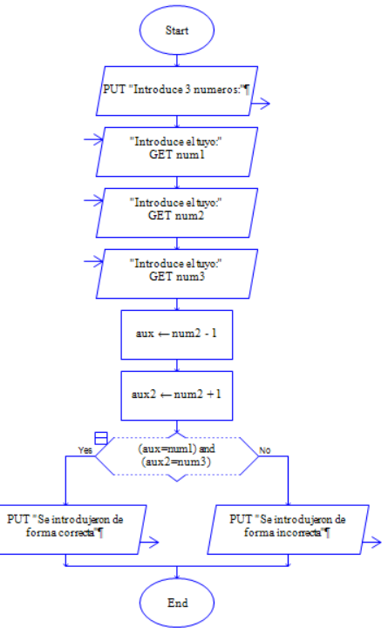
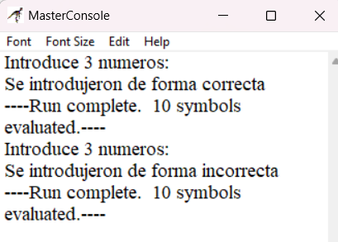
Algoritmo y Diagrama de Flujo
Número del programa:
P25
Algoritmo
Diagrama de Flujo
Inicio
Imprime “Se van a introducir 3 números” Imprime “Introduce tu numero:”
Lee num1
Imprime “Introduce tu numero:”
Lee num2
Imprime “Introduce tu numero:”
Lee num3
aux=num2-1
aux2=num2+1
Si((aux=num1) y (aux2=num3)){
Imprime("Se introdujeron de forma correcta")
} Si no{
Imprime("Error. Introducidos de forma incorrecta")
}
Fin

Slide 8
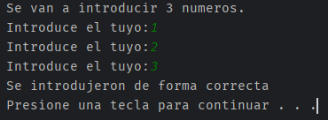
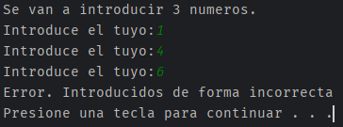
Código Fuente
Número del programa:
P25
#include <stdio.h>
#include <process.h>
void main() {
int num1, num2,num3,aux,aux2;
printf("Se van a introducir 3 numeros.\n"
"Introduce el tuyo:");
scanf("%i",&num1);
printf("Introduce el tuyo:");
scanf("%i",&num2);
printf("Introduce el tuyo:");
scanf("%i",&num3);
aux=num2-1;
aux2=num2+1;
if((aux==num1)&&(aux2==num3)){
printf("Se introdujeron de forma correcta");
} else{
printf("Error. Introducidos de forma incorrecta");
}
system("PAUSE");
}

Slide 9
Análisis del Problema
P26
Número del programa:
Para determinar quién gana el reconocimiento de mejor estudiante entre tres personas, se diseña un código que, introduciendo el promedio general de los tres; determine el mayor de los mismos.
Entradas
num1,num2,num3
Procesos
Si((num1>num2) y (num1>num3)){
Imprime ("El mejor promedio se lleva el premio",num1)
}
Si((num2>num1) y (num2>num3)){
Imprime ("El mejor promedio se lleva el premio",num2)
}
Si((num3>num2) y (num3>num1)){
Imprime ("El mejor promedio se lleva el premio",num3)
}
Salidas
Imprime "El mejor promedio se lleva el Imprime",num3 o print "El mejor promedio se lleva el premio",num2 o
Imprime "El mejor promedio se lleva el premio",num1

Slide 10
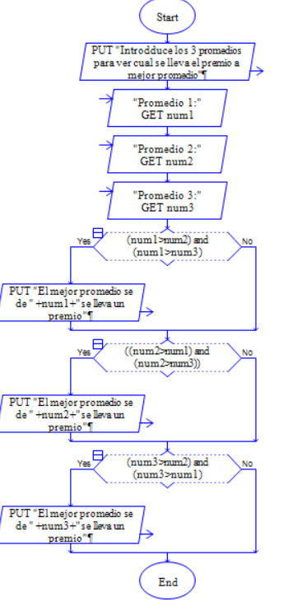
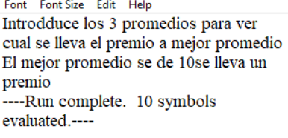
Algoritmo y Diagrama de Flujo
Número del programa:
P26
Algoritmo
Diagrama de Flujo
Inicio
Imprime “Introduce 3 promedio para ver cual es mas alto, el mas alto se lleva un premio”
Imprime “Promedio1:”
Lee num1
Imprime “Promedio1:”
Lee num2
Imprime “Promedio1:”
Lee num3
Si((num1>num2) y (num1>num3)){
Imprime ("El mejor promedio se lleva el premio",num1)
}
Si((num2>num1) y (num2>num3)){
Imprime ("El mejor promedio se lleva el premio",num2)
}
Si((num3>num2) y (num3>num1)){
Imprime ("El mejor promedio se lleva el premio",num3)
}
Fin

Slide 11
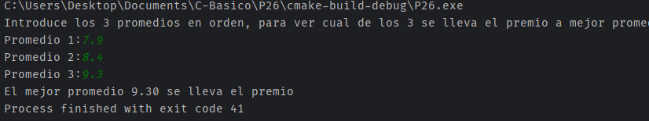
Código Fuente
Número del programa:
P26
#include <stdio.h>
void main() {
float num1,num2,num3;
printf("Introduce los 3 promedios en orden, para ver cual de los 3 se lleva el premio a mejor promedio\n");
printf("Promedio 1:");
scanf("%f",&num1);
printf("Promedio 2:");
scanf("%f",&num2);
printf("Promedio 3:");
scanf("%f",&num3);
if((num1>num2)&&(num1>num3)){
printf("El mejor promedio %.2f se lleva el premio",num1);
}
if((num2>num1)&&(num2>num3)){
printf("El mejor promedio %.2f se lleva el premio",num2);
}
if((num3>num2)&&(num3>num1)){
printf("El mejor promedio %.2f se lleva el premio",num3);
}
}

Slide 12
Análisis del Problema
P27
Número del programa:
Para una encuesta del INEGI se diseña un programa que pida la edad de cada uno de los entrevistados e indique en qué etapa de su vida se encuentra:
1-12 (niño)
13-18 (adolescente)
19-25 (joven)
26-59 (adulto)
60… (Tercera edad)
Entradas
edad
Procesos
Si(edad<=12){
Imprime ("Eres un nino")
}
Si((edad>13) y (edad<=18)){
Imprime ("Eres un adolecente")
}
Si((edad>19) y (edad<=25)){
Imprime ("Eres un joven")
}
Si((edad>26) y (edad<=59)){
Imprime ("Eres un adulto")
}
Si(edad >=60){
Imprime ("Eres un adulto de la tercera edad")
}
Salidas
Imprime "Eres un nino" o Imprime "Eres un adolecente" o Imprime "Eres un joven" o Imprime "Eres un adulto" o Imprime "Eres un adulto de la tercera edad"

Slide 13
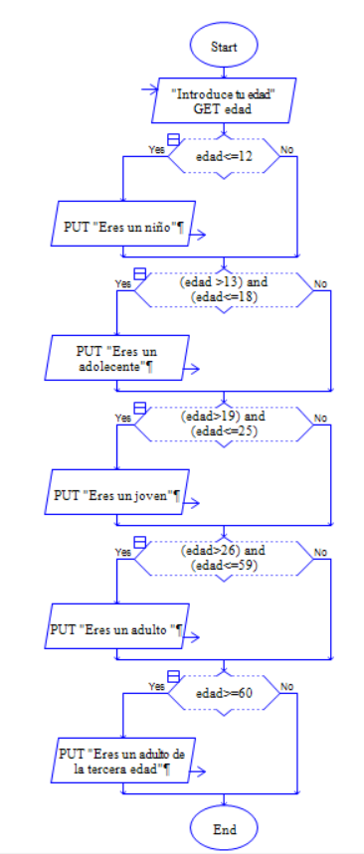
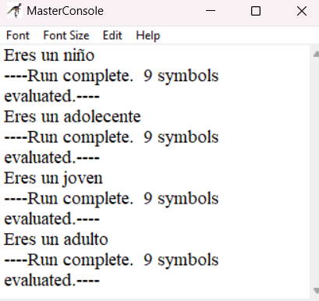
Algoritmo y Diagrama de Flujo
Número del programa:
P27
Algoritmo
Diagrama de Flujo
Inicio
Print “Introduce tu edad:”
Lee edad
Si(edad<=12){
Imprime ("Eres un nino")
}
Si((edad>13) y (edad<=18)){
Imprime ("Eres un adolecente")
}
Si((edad>19) y (edad<=25)){
Imprime ("Eres un joven")
}
Si((edad>26) y (edad<=59)){
Imprime ("Eres un adulto")
}
Si(edad >=60){
Imprime ("Eres un adulto de la tercera edad")
}
Fin

Slide 14
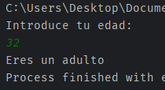
Código Fuente
Número del programa:
P27
#include <stdio.h>
void main() {
int edad;
printf("Introduce tu edad:\n");
scanf("%i",&edad);
if(edad<=12){
printf("Eres un nino");
}
if((edad>13)&&(edad<=18)){
printf("Eres un adolecente");
}
if((edad>19)&&(edad<=25)){
printf("Eres un joven");
}
if((edad>26)&&(edad<=59)){
printf("Eres un adulto");
}
if(edad >=60){
printf("Eres un adulto de la tercera edad");
}
}

